Slide 1
人工智慧基礎素養 AI Fundamentals Literacy
課程類型：通識課程／暑期先修
學分數：1 學分
授課時數：18 小時
課程期間：6 週，每週 3 小時（7/21~8/25）
授課教師：致理科技大學 資訊管理系 楊宣哲 博士

Slide 2
教學目標
本課程在協助本校五專新生建立 人工智慧 基本概念與應用能力。理解生成式 AI 的用途、限制與風險，能在未來的學習情境中正確使用 AI 工具輔助學習上的搜尋、摘要、整理、改寫與創意發想。
課程結合生活案例與商管情境，避免過度的理論，讓學員能將 AI 基礎素養連結至日後的專業學習與日常生活。
課程完成後，學生應具備基本對 AI 的提問能力、判斷 AI 回傳結果的識讀能力、資訊倫理與學術誠信的初步觀念。

Slide 3
教學綱要
課程採「概念認識 + 工具體驗 + 情境應用 + 倫理判斷」四階段設計。
前半段建立 AI 與提示詞基礎，後半段進入跨領域應用與風險意識。
課堂以示範、實作、分組討論與小專題為主。讓學生在操作中理解 AI 的能力、限制與風險。

Slide 4
評分方式
課堂參與與出席：20%。
每週實作與學習單：40%。
分組案例任務、期末小專題：40%。

Slide 5
課堂要求
準時出席並積極參與課堂活動。
課堂操作應親自完成，不以 AI 產出做為全部繳交的內容。
使用 AI 產出內容，需再繳交內容中註明工具用途並進行基本檢查。
切勿上傳個人隱私、未經授權資料 或 敏感內容。
尊重著作權與學術誠信，嚴禁直接抄襲或直接使用 AI 生成內容。

Slide 6
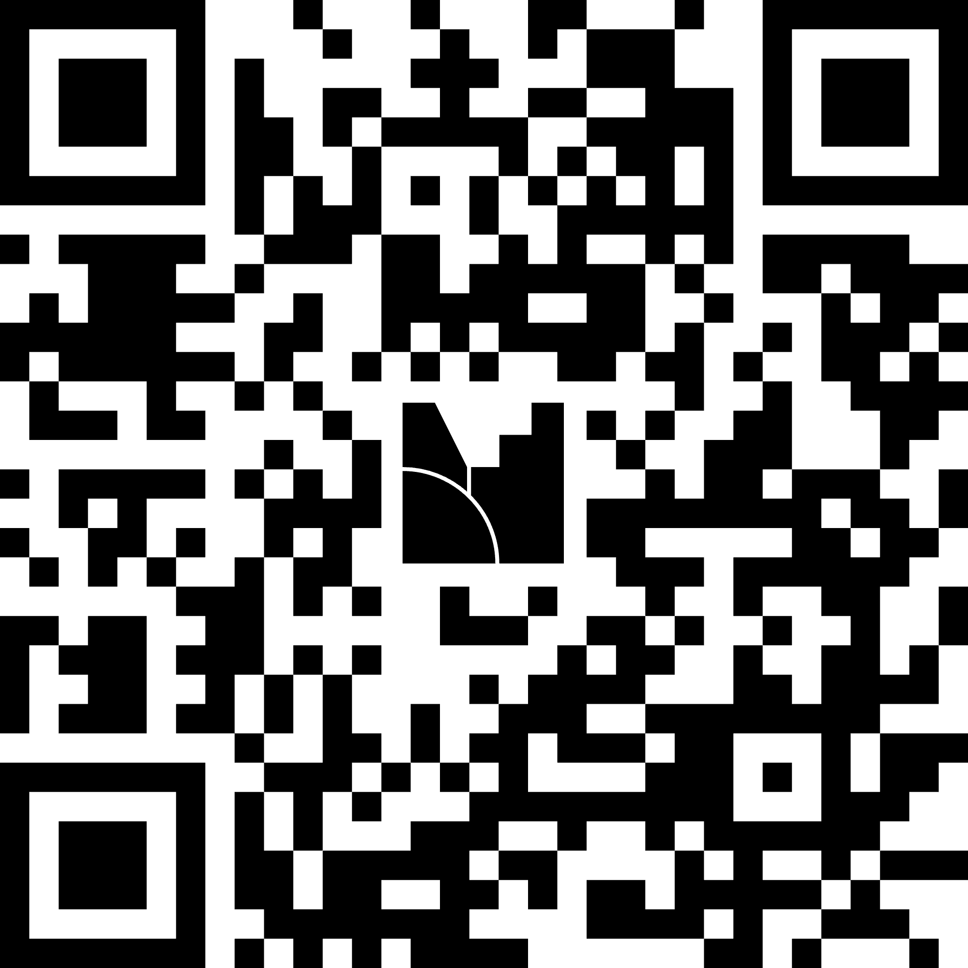
教學進度
https://www.menti.com/al9vf9d8pxft
週次 | 主題 | 工具 | 課堂任務 | 預期成效
一 | 迷思解構—什麼是AI？ | ChatGPT、Gemini、Mentimeter | 用 AI 觀察生活案例，完成「我在哪裡看過 AI」小討論，利用投票工具收集全班對 AI 的既有印象。 | 完成 AI 生活應用地圖
二 | AI溝通術 | ChatGPT、Gemini | 練習提示詞寫法： 將同一題目用不同問法輸入 AI，比較回答差異並修正提示詞。 將同一題目用不同人設輸入 AI，比較回答差異並調整人設。 將同一題目用不同參數輸入 AI，比較回答差異並修正參數。 | 完成個人提示詞卡
三 | 利用AI來搜尋與整理 | ChatGPT、Gemini、Padlet | 搜尋指定主題，請 AI 摘要、分類與比較，再用 Padlet 彙整小組成果。 | 完成主題整理表
四 | 商管情境應用 | ChatGPT、Gemini、Canva | 分組處理企管、財金、會計、國貿情境題，請 AI 協助產出重點，最後做成一頁式海報或簡報。 | 完成小組案例簡報
五 | 英語與資訊應用 | Quizlet、ChatGPT、Gemini、Canva | 用 AI 協助英文單字、短句改寫與簡報用語整理，再轉成字卡或簡報頁面。 | 完成英文學習任務單
六 | AI倫理與專題發表 | Padlet、Canva、Mentimeter | 討論隱私、偏誤、著作權與學術誠信，並用簡報或海報發表期末成果。 | 完成期末小專題

Slide 7
工具一覽
工具 | 適合用途 | 課堂操作亮點 | 適合程度
ChatGPT | 問答、摘要、改寫、發想 | 直接輸入任務即可看到結果，最容易做提示詞練習。 | 高
Google Gemini | 問答、整理、學習輔助 | 可搭配 Google 生態系，適合入門使用與示範。 | 高
Canva Magic Design / AI 功能 | 海報、簡報、視覺整理 | 學生能快速做出可展示的成果，適合分組任務。 | 高
Gamma | AI 簡報生成 | 輸入主題就能生成簡報架構，適合課堂示範。 | 中高
Curipod | 互動式課堂簡報 | 可做即時問答、投票、互動活動，適合課堂帶動氣氛。 | 中高
Mentimeter | 即時投票、詞雲、問卷 | 很適合先修課做暖身、回饋與意見蒐集。 | 高
Quizlet | 單字卡、測驗、複習遊戲 | 適合應英與基礎概念複習，操作門檻低。 | 高
Padlet | 想法收集、分組共編 | 學生可貼便利貼式回應，適合腦力激盪。 | 高
Teachable Machine | 影像／聲音／姿勢分類入門 | 不需要寫程式，適合讓學生理解 AI 訓練概念。 | 中
Wolfram Alpha | 計算、資料與概念查詢 | 適合財金、會計、商管的基礎計算示範。 | 中

